Slide 1
语法丛林
——函数

Slide 2


？
经过前面的课程，你已经对编程有了一定的了解。那么，你是否想过这样一个问题呢？

Slide 3
？
我们已经在程序中写了一段代码用于实现某个功能，解决某个问题，如果后面我们需要解决几乎一样的问题，难道要把前面的代码复制一遍吗？

Slide 4
？
我们可以使用
“函数”

Slide 5
函数是什么？

Slide 6
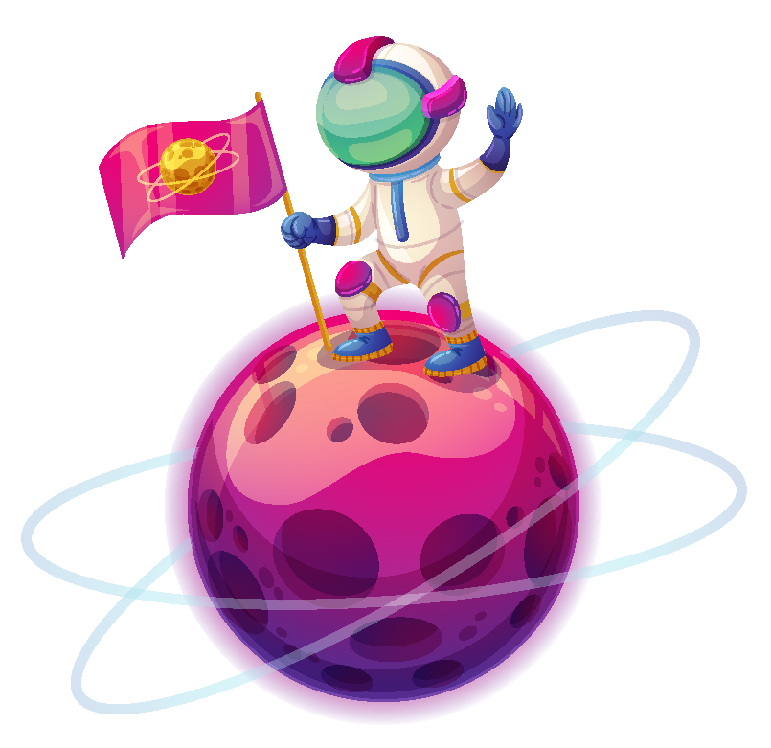
函数，其实就是将实现某一功能的一段代码“框起来”，“取个名字”，如果需要使用它，通过“呼叫”它的名字即可。
函数可以接收零个或多个参数，也可以返回零个或多个值。
函数
参数
返回值
函数的内部实现

Slide 7

计算：3+3+3+3+3…+3（共100个3）
接下来计算：4+4+4+4…+4（共50个4）
普通计算方法：
3+3=6
6+3=9
……
297+3=300
接下来将3改成4，又写了很多行加法算式。
定义函数“乘”：
告诉“乘”两个东西：
“什么数”
“加了多少次”
“乘”告诉你计算的结果。
第一个计算：3✖100=300
第二个计算：4✖50=200

Slide 8
函数
参数1：3
返回值：300
函数的内部实现：
循环相加
参数2：100
函数
参数1：4
返回值：200
函数的内部实现：
循环相加
参数2：50

Slide 9
函数怎么用？

Slide 10


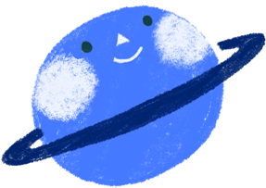
函数名
实例：
def 乘(a, b):
count=0
for i in b:
count+=a
return count
结果=乘(3, 100)
print(结果)
形参
函数定义
进行了b次操作
实参
函数调用
print()是打印结果的函数

Slide 11

这就是编程中的函数，你可以定义很多有趣的功能，有趣的函数，为你所用。是不是很便捷呢！

Slide 12
下次再见
赶快通过小测验解锁游戏，送小外星人回家吧！

